Slide 1
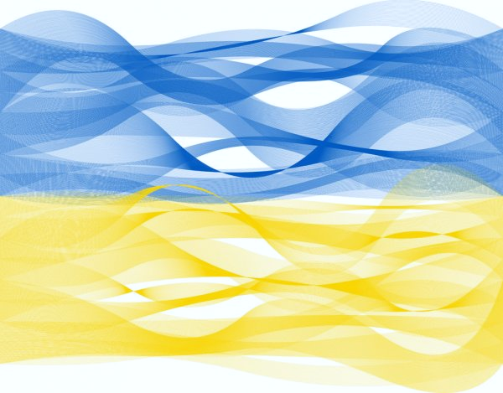
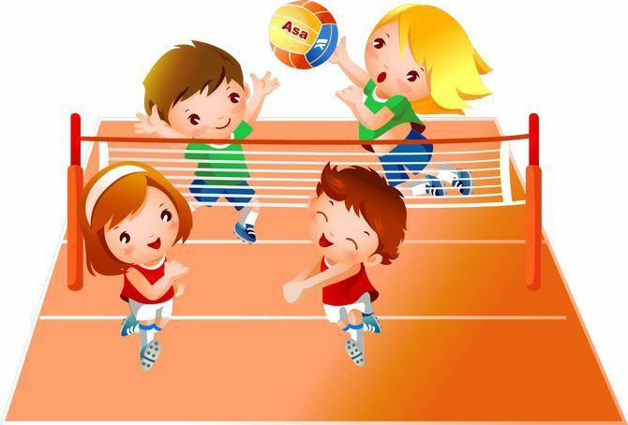

«ШЛЯХ ЧЕМПІОНІВ»
МУЛЬТИСПОРТИВНИЙ ПРОЕКТ
Міністерство молоді та спорту України

Slide 2
Мета:
забезпечення можливостей для самореалізації дітей та молоді через поглиблені заняття фізичною культурою і спортом та формування спортивного резерву шляхом запровадження багатоступеневої моделі ефективної підготовки в умовах спеціалізованих спортивних класів в закладах середньої освіти.
Створення умов для зростання фізично розвиненої, загартованої та патріотично налаштованої, дисциплінованої молоді, готової для подальшої служби в Силах оборони України.
«Шлях чемпіонів»

Slide 3
Візія:
заняття руховою активністю стають нормою у повсякденному житті дітей та молоді позитивно впливають на формування свідомості молодого покоління;
поглиблені заняття спортом, особливо командними ігровими видами, згуртовують та виховують колективні навички;
багатоступенева організація поглибленими заняттями спорту формує спортивний резерв для національних збірних команд України, що в подальшому впливатиме на здобуття високих спортивних нагород та формування позитивного іміджу країни у світовому спортивному русі.
Місія:
формування здорового способу життя, розвитку фізичних, морально-етичних і вольових якостей дітей та молоді засобами фізичної культури і спорту, можливостей молодому поколінню самореалізуватися через активні заняття спортом;
підготовка олімпійського спортивного резерву;
упровадження ефективної моделі підготовки всебічно розвинених, висококваліфікованих спортсменів високого класу шляхом поетапного переходу від рухової активності до етапу підготовки до вищої спортивної майстерності у поєднанні з отриманням повноцінної середньої освіти;
виховання фізично та морально сильного, дисциплінованого підростаючого покоління з високою патріотичною свідомістю, національною гідністю, готовністю до виконання громадянського й конституційного обов’язку щодо захисту національних інтересів України.
«Шлях чемпіонів»

Slide 4
Підстави для утворення спеціалізованих спортивних класів:
постанова Кабінету Міністрів України від 5 листопада 2008 р. № 993 «Про затвердження Положення про дитячо-юнацьку спортивну школу»;
доручення Прем’єр-міністра України Дениса Шмигаля від 16.10.2024
№ 32977/1/1-24 до звернення Комітету Верховної Ради України від 03.10.2024
№ 04-21/06-2024/217101.
«Шлях чемпіонів»

Slide 5
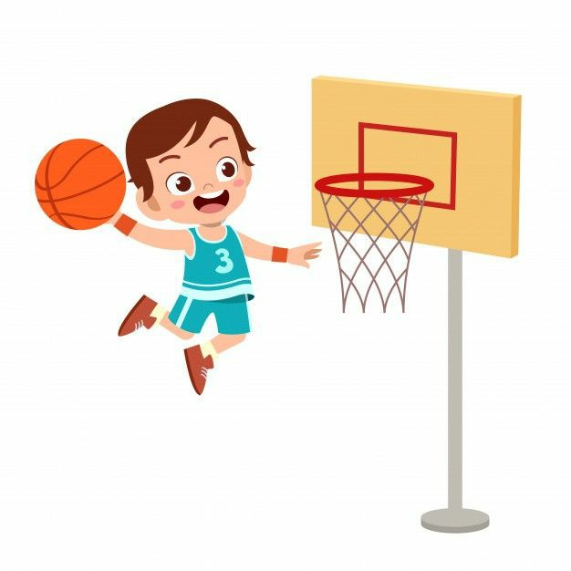
Дорожня карта впровадження спеціалізованих спортивних класів
(етапи)
«Крок до Олімпу»
10-12 класи
15-18 років)
швидше, вище, сильніше, впевненіше, прагнення спортивної перспективи
Спеціалізований спортивний клас
«Тренуємося активно»
«Рухаємося весело»
5-9 класи
10-15 років
активний спорт і навчання разом
Спеціалізований спортивний клас
1-4 класи
6-10 років
спорт для гри, зростаємо з ним
«Шлях чемпіонів»

Slide 6
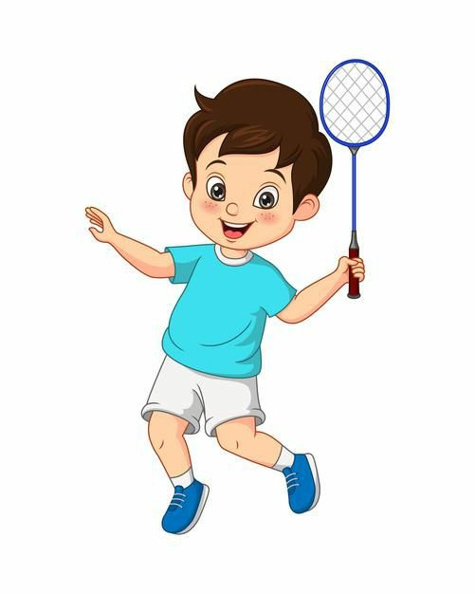
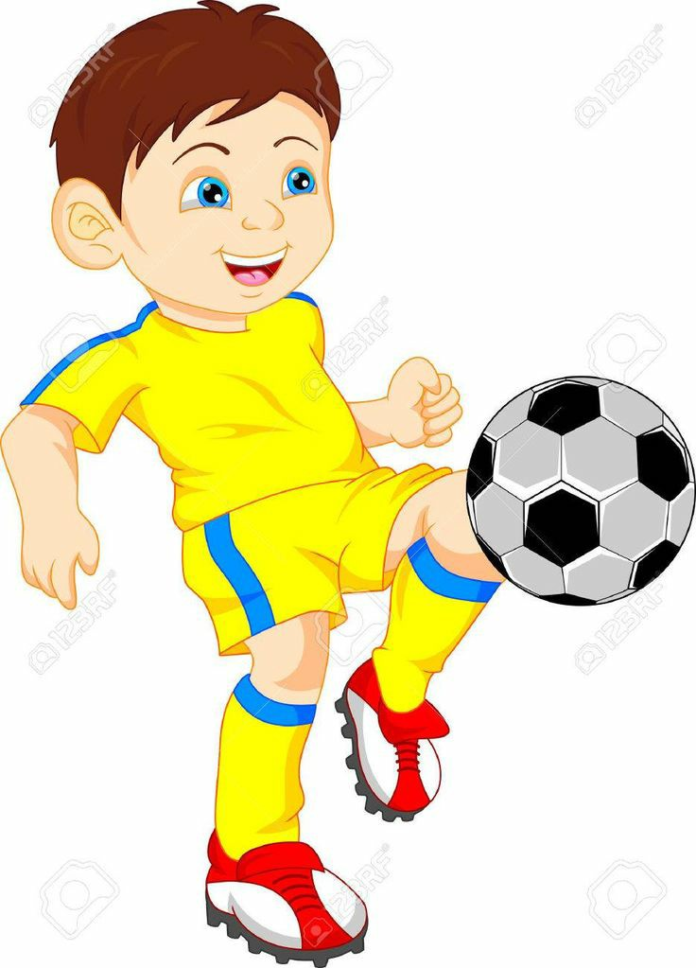
«РУХАЄМОСЯ ВЕСЕЛО»
(перший етап)
Період початкової школи, 1-4 класи, формує сталу звичку та інтерес до рухів
Діти залучаються до активних занять руховою активністю, широко застосовується ігрова діяльність, спортивні ігри, елементи ігрових видів спорту;
у дітей формується звичка рухатися та стала звичка виконувати фізичні вправи граючись, таким чином прищеплюється інтерес до спорту;
формуються позитивні емоції та вміння об’єднуватися в колективі
Залучення до ігрової діяльності відбувається на уроках фізичної культури в межах типової освітньої програми.
Заняття проводяться вчителем фізичної культури, керівником спортивного гуртка.
Початковий етап дозволяє побачити спортивні задатки дітей.
«Шлях чемпіонів»

Slide 7
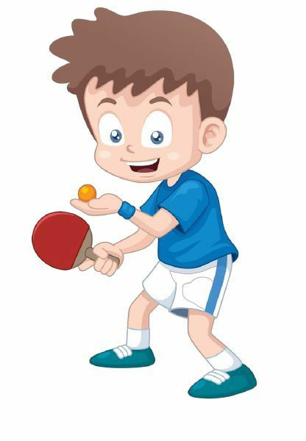
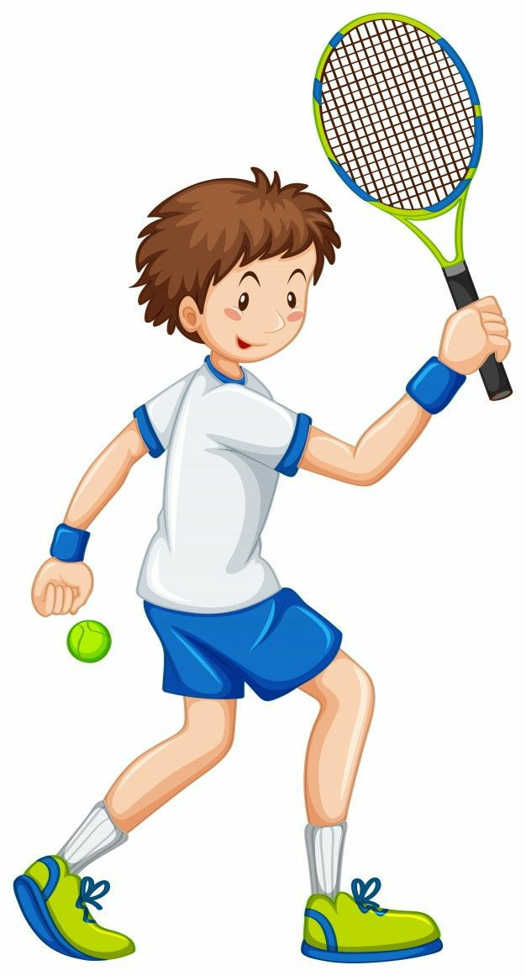
«ТРЕНУЄМОСЯ АКТИВНО»
(другий етап)
Базова середня освіта, 5-9 класи, відкривається спеціалізований спортивний клас
Опановується навчальна освітня програма та паралельно програма виду спорту для дитячо-юнацьких спортивних шкіл.
У форматі спеціалізованих спортивних класів учні-спортсмени засвоюють спортивні знання та технічні вміння і навички з конкретного виду спорту;
повноцінна освітня програма забезпечує отримання знань, передбачених навчальною програмою загальної середньої школи;
спортивні заняття дають змогу виявити майбутню спеціалізацію з обраного виду спорту
Навчально-тренувальна робота з учнями-спортсменами спеціалізованих спортивних класів проводиться тренерським складом дитячо-юнацької спортивної школи, не менше двох разів на день і не менше десяти разів на тиждень
Збільшені обсяги навчально-тренувальних занять дозволяють дітям стати фізично і технічно підготовленими.
«Шлях чемпіонів»

Slide 8
ініціатори:
діти, батьки
заклад загальної середньої освіти
дитячо-юнацька спортивна школа
особливий режим навчання
тренування уроки тренування
наказ
місцевого органу державного управління освітою про створення
У класі
один і більше видів спорту
та 5 – 30 учнів
Спеціалізований спортивний
клас
Договір
між закладом загальної середньої освіти
та
дитячо-юнацькою спортивною школою
Рухова активність
уроки фізичної культури
позанавчальні спортивні заняття
тренування
спортивна база - закладу загальної середньої освіти та дитячо-юнацької спортивної школи
наказ
адміністрації закладу загальної середньої освіти зі списком учнів
проводять
тренери дитячо-юнацької спортивної школи
вчителі фізичної культури
«Шлях чемпіонів»

Slide 9
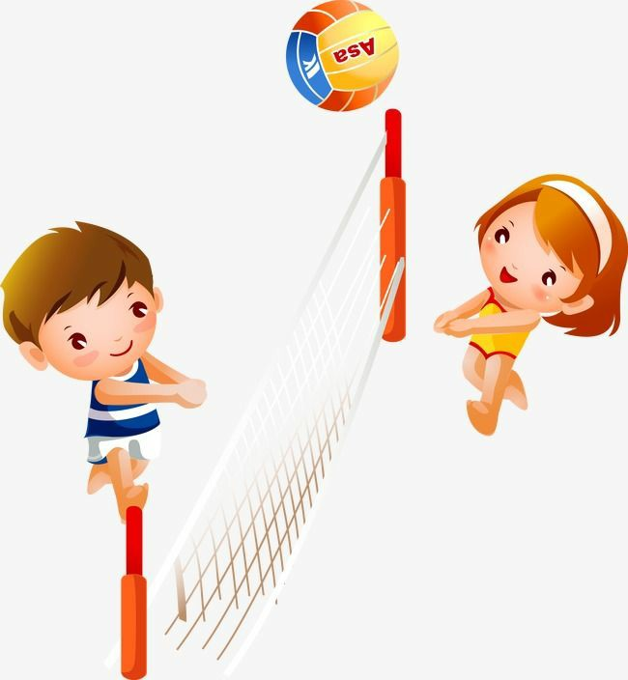
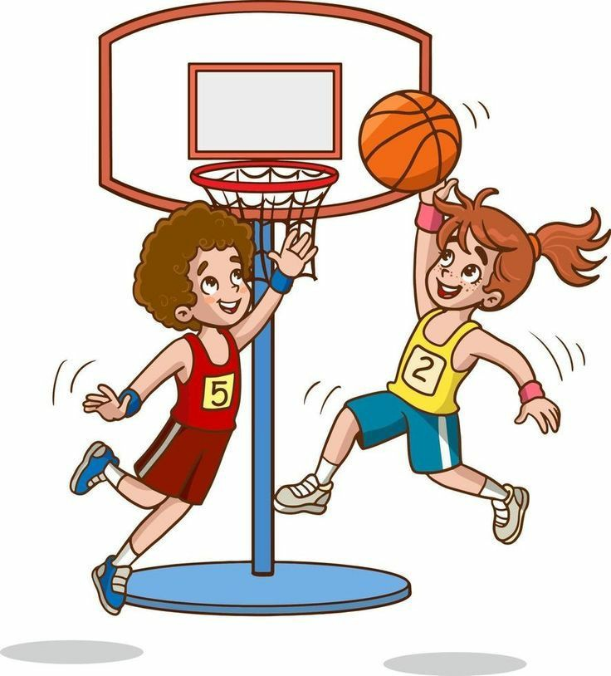
«КРОК ДО ОЛІМПУ»
(третій етап)
Профільна середня освіта, 10-12 класи, з подальшим навчанням у спеціалізованому спортивному класі.
Учні-спортсмени:
переходять на наступний етап спортивної підготовки;
обирають спортивну спеціалізацію;
спортивно удосконалюються;
включаються до збірних команд, команд майстрів тощо.
Підготовка здійснюється під керівництвом тренерського складу дитячо-юнацької спортивної школи, тренерів елітних спортсменів та/або тренерів збірних команд, команд майстрів.
Рівень спортивної підготовленості дозволяє включення до складу збірних команд та участі у змаганнях відповідного рівня.
«Шлях чемпіонів»

Slide 10
МУЛЬТИСПОРТИВНИЙ ПРОЕКТ «ШЛЯХ ЧЕМПІОНІВ»
відбувається за сприяння та участю:
Міністерства молоді та спорту України
Органів державного управління з питань фізичної культури і спорту, освіти і науки
Національного олімпійського комітету
Всеукраїнських федерацій з видів спорту (у тому числі з метою залучення міжнародних (європейських) федерацій в допомозі із забезпеченням спортивним інвентарем, підвищення кваліфікації тренерів тощо)
Провідних спортсменів та тренерів
«Шлях чемпіонів»

Slide 11
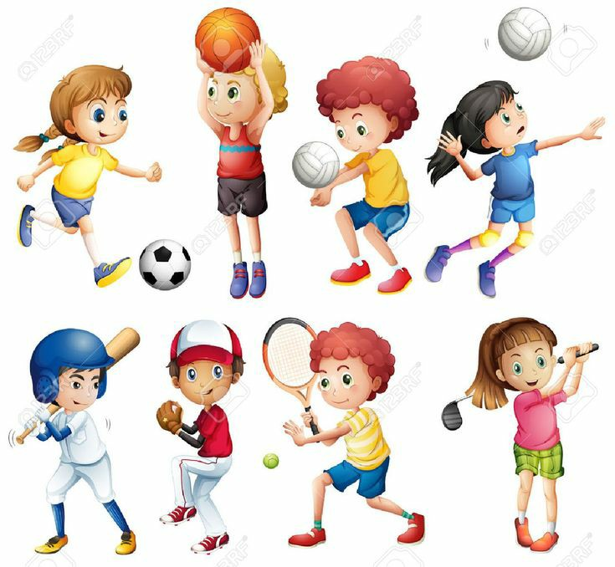
Систематизований підхід підготовки спортсменів дитячо-юнацького, резервного спорту сприятиме максимальному розвитку індивідуальних здібностей дітей, відновленню олімпійського резерву, їх переходу до спорту вищих досягнень та поповнення складу національних збірних команд України.
Упровадження мультиспортивного проєкту «Шлях чемпіонів» створить передумови для відновлення системи олімпійського спортивного резерву та стане інвестуванням в повернення дітей та молоді в Україну.
«Шлях чемпіонів»

Slide 12

Citius, altius, fortius, communis
«Шлях чемпіонів»

